Slide 1
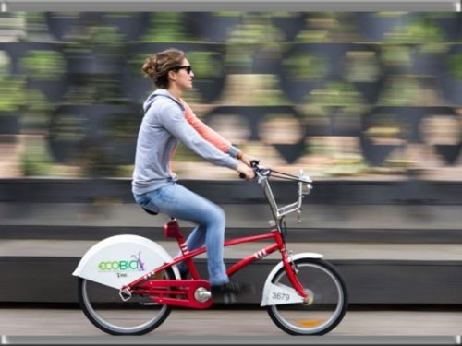
EcoBIci
Sistema de Transporte Público

Slide 2
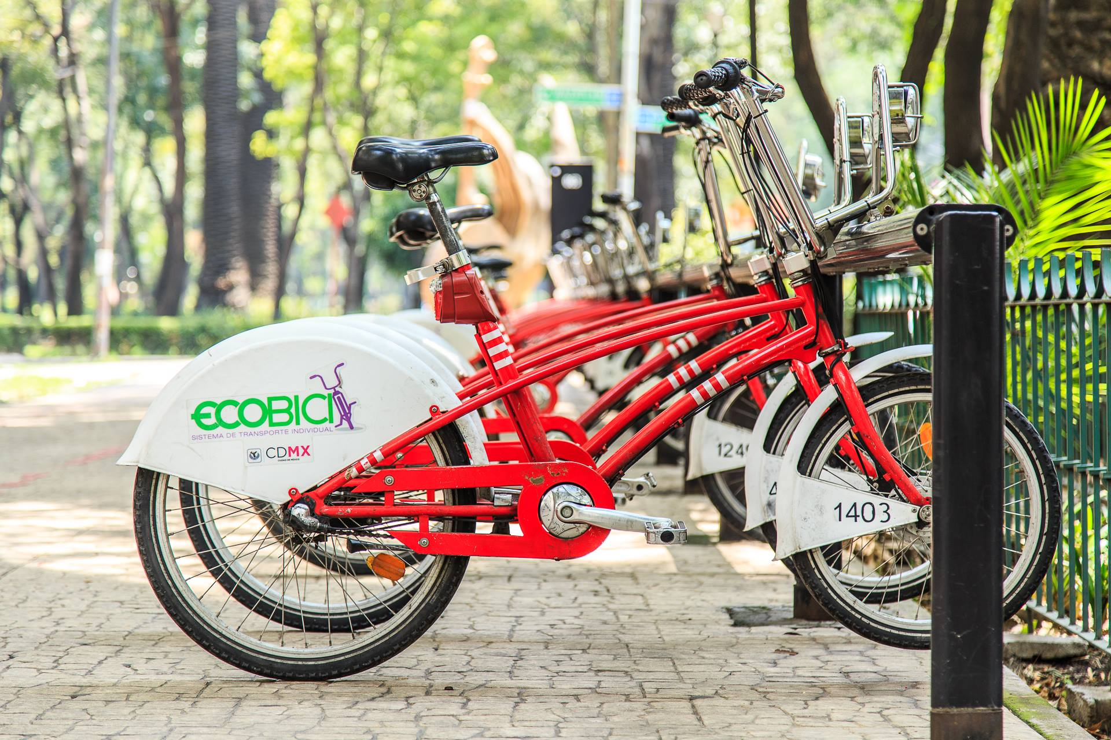
EcoBici (Ciudad de México)
Es un sistema de bicicletas compartidas de la Ciudad de México,
complementando la red de transporte público de la ciudad.
En 2018 hay 452 estaciones con 8,156 bicicletas con un promedio
de 165,000 viajes a la semana y 95,780 (quizá más) miembros registrados.
El sistema es operado por Clear Channel Outdoors a través de su
división SmartBike3​ quien alrededor del mundo ha implementado
sistemas similares en España, Francia, Noruega, Suecia e Italia.

Slide 3
Una identificación oficial vigente y una tarjeta bancaria, y realizar un pago en función de su plan (que puede ser diario hasta anual) que oscila entre los $99.00MN y los $439.00MN.
Tomar una bicicleta de cualquier cicloestación y devolverla en la más cercana a su destino en trayectos ilimitados con duración máxima de 45 minutos.
El horario de servicio de ECOBICI es de lunes a domingo de 05:00 am a 00:30 am.

Slide 4
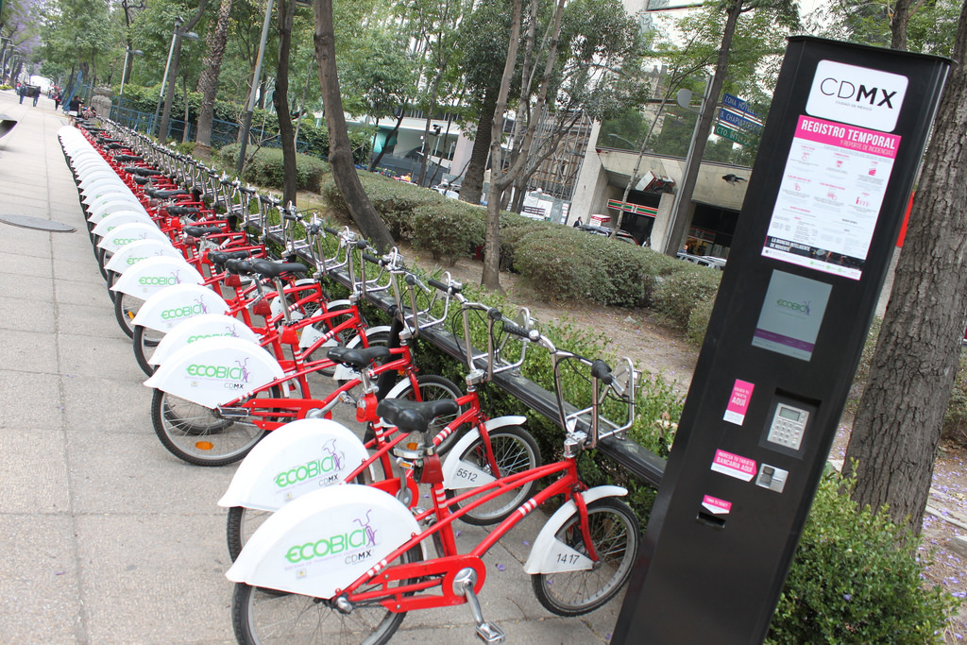
Objetivo: Efectuar un análisis espacial y temporal de la dinámica del servicio ECOBICI a partir del mes de enero del 2017 a octubre del presente año en las tres alcaldías de CDMX que cuentan con el servicio, esto es factible en vista de que el sistema de ECOBICI proporciona información que puede ser aero-referenciada de manera abierta a través de su portal y de su API.

Slide 5
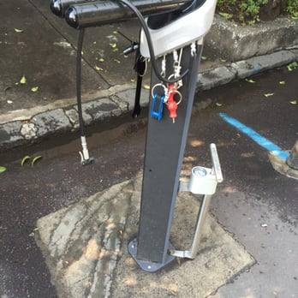
Flujo de Trabajo
1) Adquisición de datos: ‘ETL.R’ contiene el código requerido para descargar y guardar localmente los datos.
2) Homogeneización de datos.
3) Delimitación de ventana del tiempo:
Se realizó la prueba de cambios estructurales en 15 días anteriores al final del año 2016 y 15 días posteriores al inicio de 2017 donde todas sugieren un cambio estructural con confianza de 95%. Delimitamos el siguiente análisis espacio temporal de enero de 2017 a octubre 2018.

Slide 6
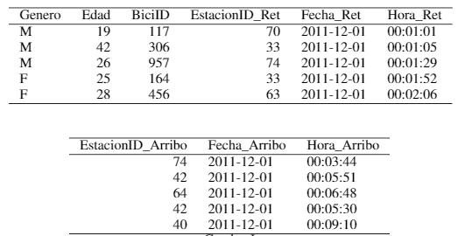
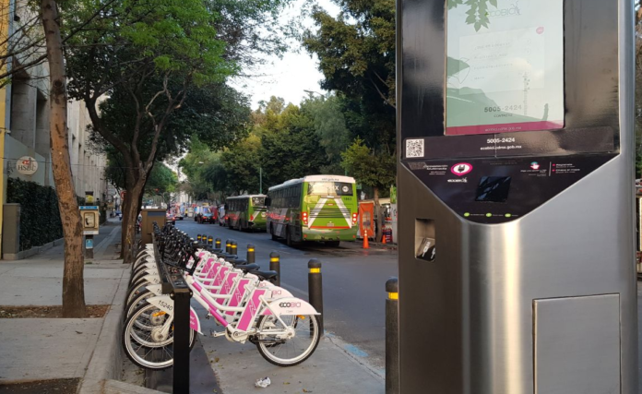
Datos homogeneizados: 16.5 millones de registros

Slide 7
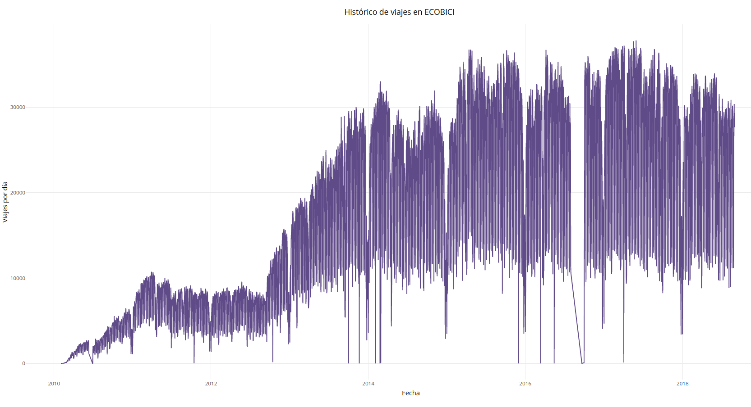
4) Enálisis exploratorio

Slide 8
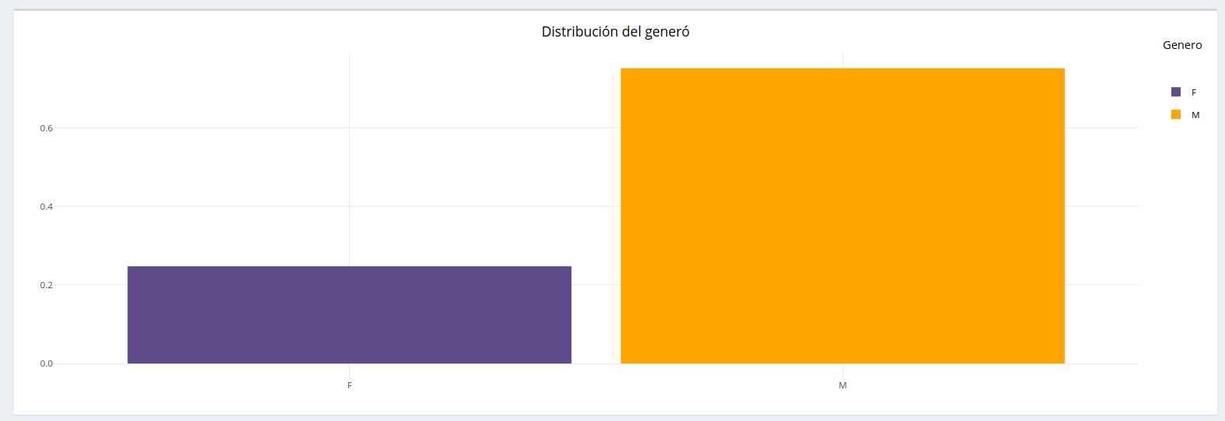

Slide 9
